Slide 1
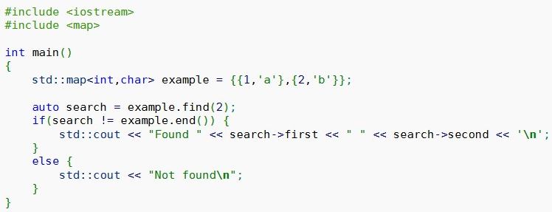
it-> มีความหมายเดียวกับ (*it).

